Slide 1



Création et utilisation de la base de données
LEONARD Damien

Slide 2

Contexte du projet
Projet “DATAIMMO”
Modification base de données
Analyse du marché
Aider les différentes agences.

Slide 3
La stratégie de sauvegarde et la conformité RGPD
Obligatoire pour protéger les données personnelles
Réduction des Risques
Continuité des Activités

Slide 4


Les données initiales
Open Data : Demandes de valeurs foncières
INSEE : les résultats des recensements de la population
Data.gouv : Données des régions

Slide 5
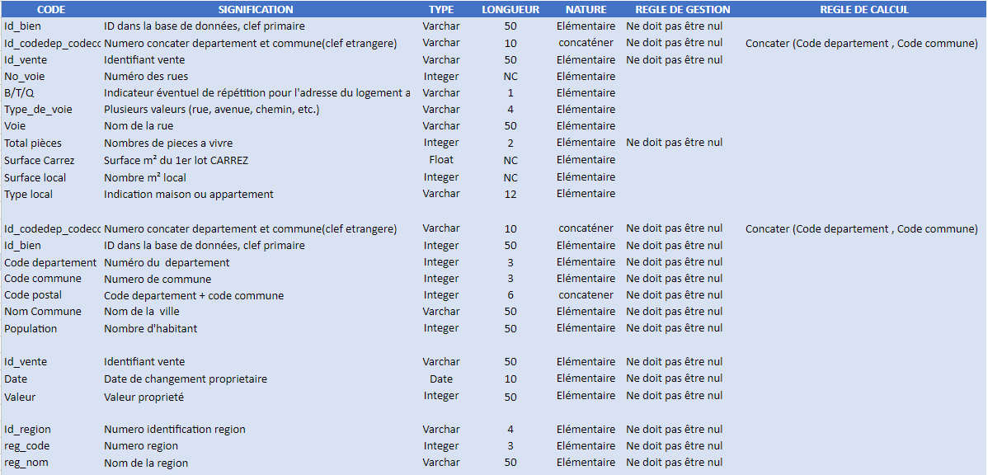
L’extrait du dictionnaire des données

Slide 6
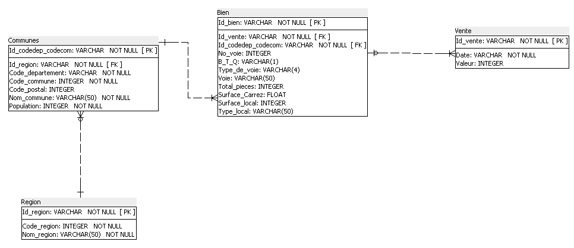
Le schéma relationnel normalisé

Slide 7
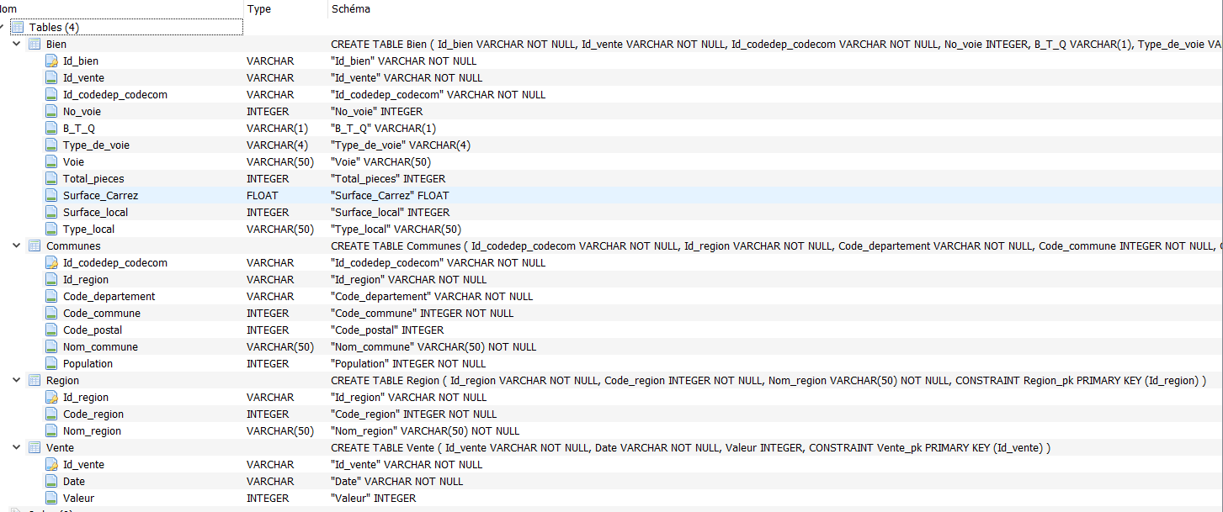
screenshot qui permet de démontrer le bon chargement des données

Slide 8
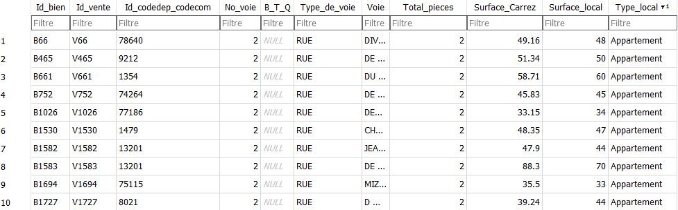
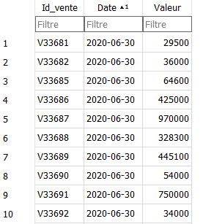
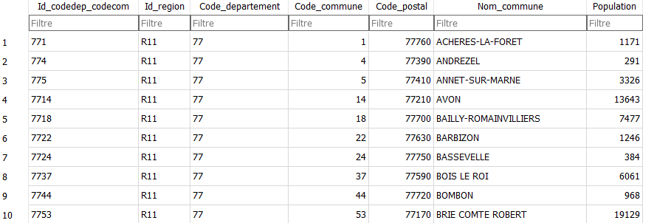
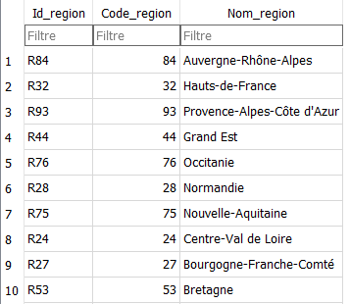
La base de données avec les tables créées et les données chargées

Slide 9

Requêtes SQL et résultats
Requête 1 a 12

Slide 10


Requête 1
Nombre total d’appartements vendus au 1er semestre 2020.

Slide 11
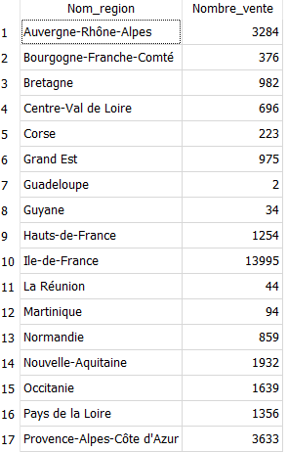
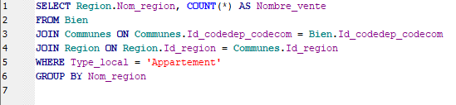
Requête 2
Le nombre de ventes d’appartement par région pour le 1er semestre 2020

Slide 12
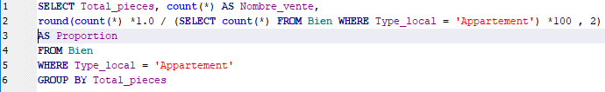
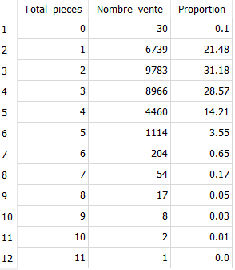
Requête 3
Proportion des ventes d’appartements par le nombre de pièces.

Slide 13
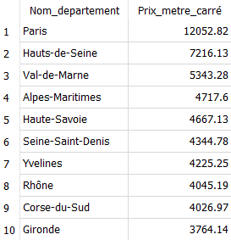
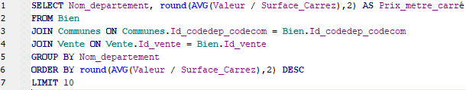
Requête 4
Liste des 10 départements où le prix du mètre carré est le plus élevé

Slide 14
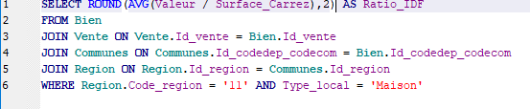

Requête 5
Prix moyen du mètre carré d’une maison en Île-de-France

Slide 15
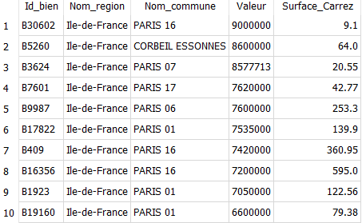
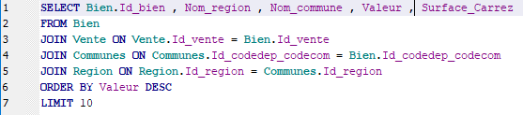
Requête 6
Liste des 10 appartements les plus chers avec la région et le nombre de mètres carrés.

Slide 16
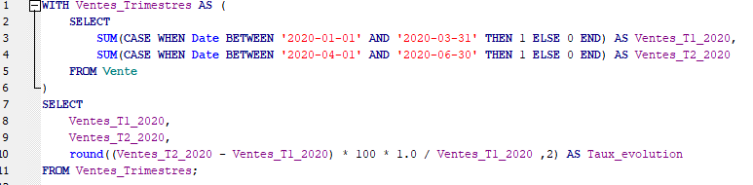

Requête 7
Taux d’évolution du nombre de ventes entre le premier et le second
trimestre de 2020.

Slide 17
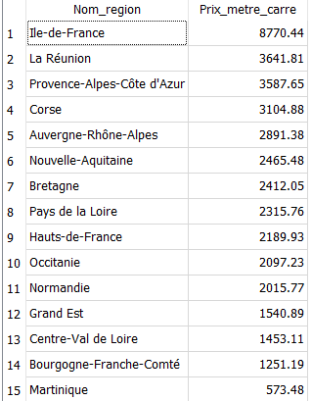
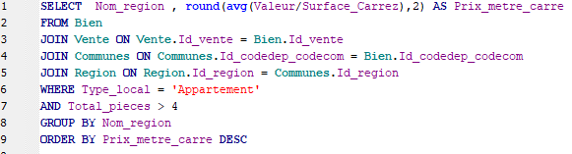
Requête 8
Le classement des régions par rapport au prix au mètre carré des
appartement de plus de 4 pièces

Slide 18
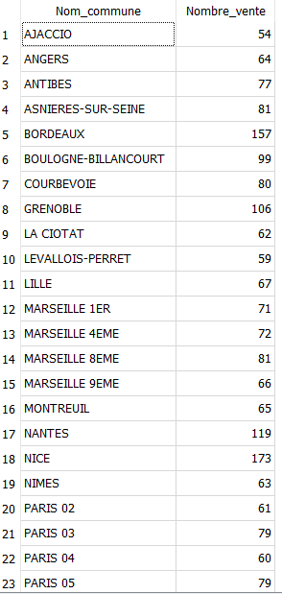
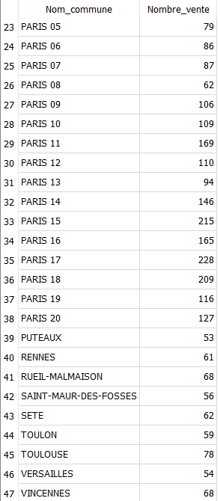
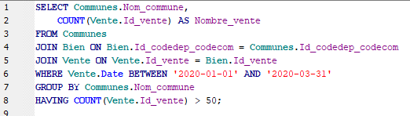
Requête 9
Liste des communes ayant eu au moins 50 ventes au 1er trimestre

Slide 19
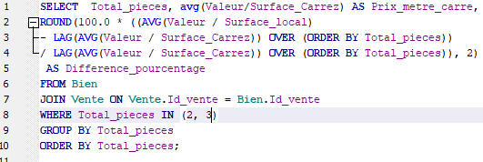

Requête 10
Différence en pourcentage du prix au mètre carré entre un
appartement de 2 pièces et un appartement de 3 pièces

Slide 20
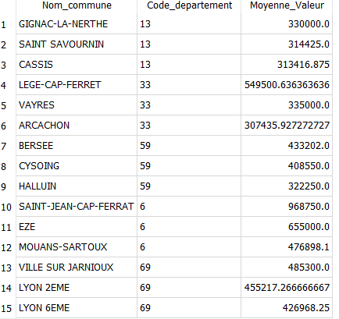
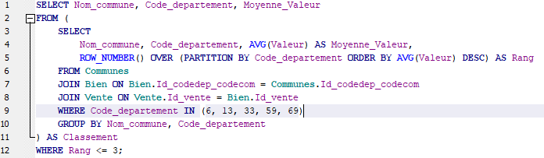
Requête 11
Les moyennes de valeurs foncières pour le top 3 des communes des
départements 6, 13, 33, 59 et 69.

Slide 21
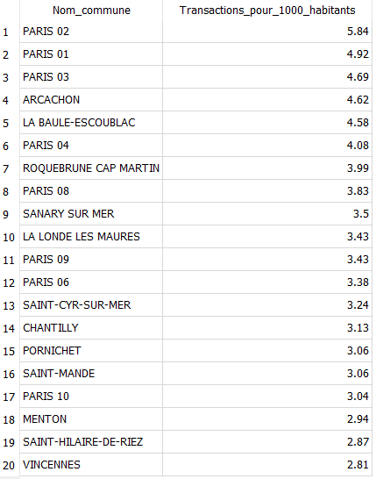
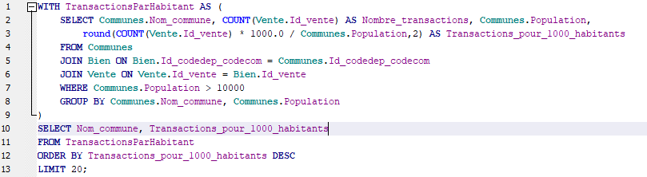
Requête 12
Les 20 communes avec le plus de transactions pour 1000 habitants
pour les communes qui dépassent les 10 000 habitants

Slide 22
Merci !

